Slide 1


Dados Gerais de Certificação CEBAS
O histórico acumulado de requerimentos de certificação no Ministério do Desenvolvimento e Assistência Social, Família e Combate à Fome totaliza 34.796 processos – decididos e não decididos; e distribuídos - por todos os 26 estados e Distrito Federal, atuando em 2.050 municípios.
A seguir serão apresentadas as informações sobre os processos de Certificação e Supervisão, de janeiro a dezembro de 2025, bem como outras informações relevantes.

Slide 2

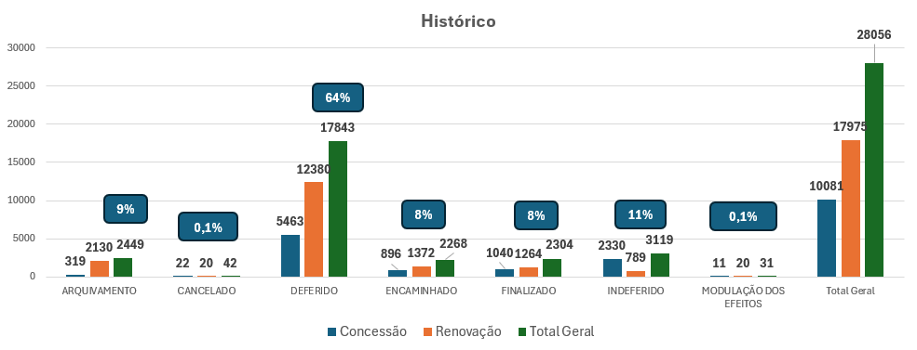
Histórico de Processos Decididos
Gráfico 1 – Processos de Certificação das Entidades Beneficentes de Assistência Social decididos no âmbito do Ministério do Desenvolvimento e Assistência Social, Família e Combate à Fome, por tipo de processo e situação – acumulado de 30/11/2009 a 31/12/2025.
Fonte: DRSP/SNAS/MDS

Slide 3

Processos não decididos – Lei nº 12.101/2009
Processos de Certificação não decididos no âmbito do Ministério do MDS, por tipo de processo e situação – acumulado de 30/11/2009 a 31/12/2025.
SITUAÇÃO | CONCESSÃO | RENOVAÇÃO | TOTAL GERAL
AGUARDANDO MANIFESTAÇÃO | 38 | 86 | 124
AGUARDANDO ANÁLISE DO RECURSO SNAS | 25 | 41 | 66
AGUARDANDO DECISÃO ANTERIOR | 37 | 25 | 62
ANÁLISE TÉCNICA | 12 | 25 | 37
APRECIAÇÃO | 9 | 19 | 28
TOTAL GERAL | 121 | 196 | 317
Processos não decididos – Lei Complementar nº 187/2021
SITUAÇÃO | CONCESSÃO | RENOVAÇÃO | TOTAL GERAL
ANÁLISE TÉCNICA | 2359 | 3102 | 5461
APRECIAÇÃO | 226 | 237 | 463
AGUARDANDO DECISÃO ANTERIOR | 88 | 83 | 171
APROVAÇÃO | 91 | 23 | 114
AGUARDANDO ANÁLISE DO RECURSO SNAS | 73 | 28 | 101
EM DILIGÊNCIA | 46 | 43 | 89
AGUARDANDO MANIFESTAÇÃO | 8 | 16 | 24
TOTAL GERAL | 2891 | 3532 | 6423
Dos 5.461 processos que estão em análise técnica, 2.179 já foram diligenciados, 878 retornaram de tarefa automática;
44 são pedidos de manifestação.
Total = 6740
Fonte: DRSP/SNAS/MDS

Slide 4

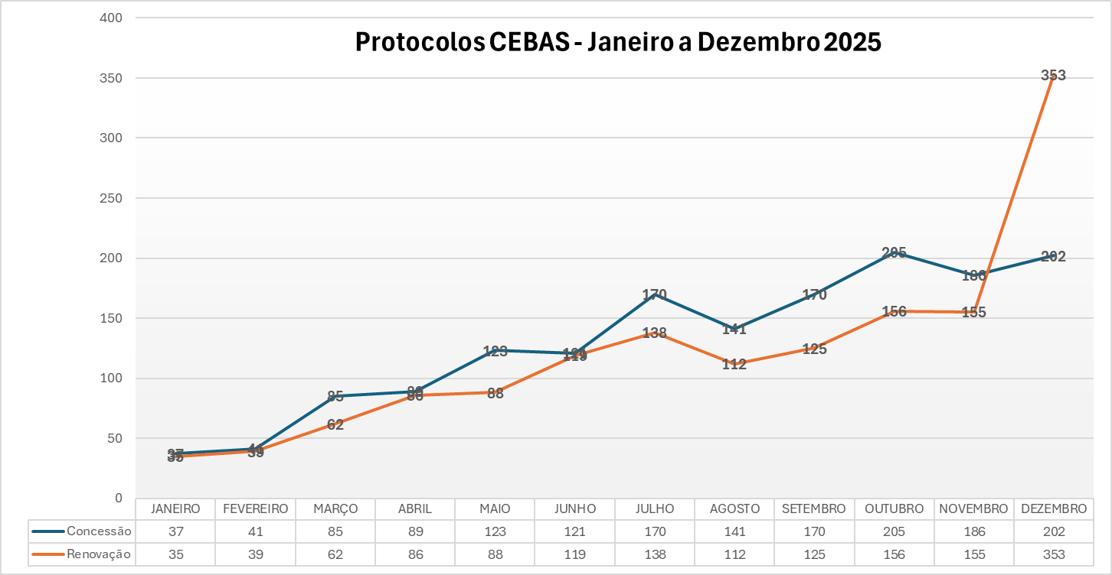
3.038 novos processos
Total
1570
1468
Fonte: DRSP/SNAS/MDS

Slide 5
Processos Decididos e Publicados no DOU – Janeiro a Dezembro/2025
LEI 12.101/2009
TIPO | CANCELADO | DEFERIDO | FINALIZADO | INDEFERIDO | MODULAÇÃO DOS EFEITOS | ENCAMINHADO | Total Geral
CONCESSÃO | - | 9 | 5 | 5 | - | 5 | 24
RENOVAÇÃO | 6 | 29 | 18 | 5 | 8 | 1 | 67
REPRESENTAÇÃO | - | 1 | - | - | - | - | 1
SUPERVISÃO EXTRAORDINÁRIA | 2 | - | - | - | 5 | - | 7
TOTAL GERAL | 8 | 39 | 23 | 10 | 13 | 6 | 99
LEI 187/2021
TIPO | DEFERIDO | FINALIZADO | INDEFERIDO | MODULAÇÃO DOS EFEITOS | ENCAMINHADO | Total Geral
CONCESSÃO | 268 | 20 | 297 | - | 36 | 621
RENOVAÇÃO | 540 | 14 | 39 | - | 1 | 594
SUPERVISÃO EXTRAORDINÁRIA | - | - | - | 15 | - | 15
SUPERVISÃO EXTRAORDINÁRIA VÍDEO CONFERÊNCIA | - | - | - | 2 | - | 2
SUPERVISÃO ORDINÁRIA | - | - | - | 1 | - | 1
SUPERVISÃO ORDINÁRIA IN LOCO | - | - | - | 1 | - | 1
TOTAL GERAL | 808 | 34 | 336 | 19 | 37 | 1234
Fonte: DRSP/SNAS/MDS
Total = 1333

Slide 6
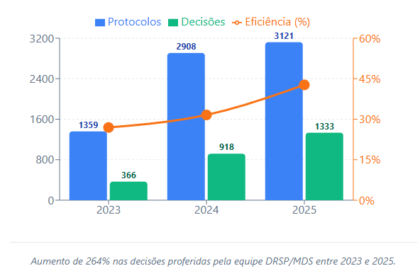
1. Protocolos X Decisões
A diferença identificada entre o número de protocolos e o número de decisões, traz os seguintes impactos:
Ampliação do número de judicializações;
Pressão política incentivada pelas entidades, resultado na incessante cobrança dos membros do Congresso Nacional, os quais, em sua grande maioria, definem que só destinam emendas a entidades certificadas com CEBAS;
Fragilidade institucional nos monitoramentos do TCU e CMAP.
Fonte: DRSP/SNAS/MDS. 2026

Slide 7
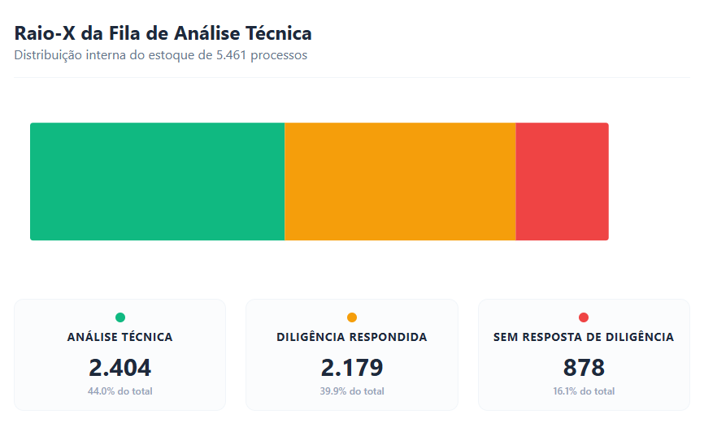
Fonte: DRSP/SNAS/MDS

Slide 8
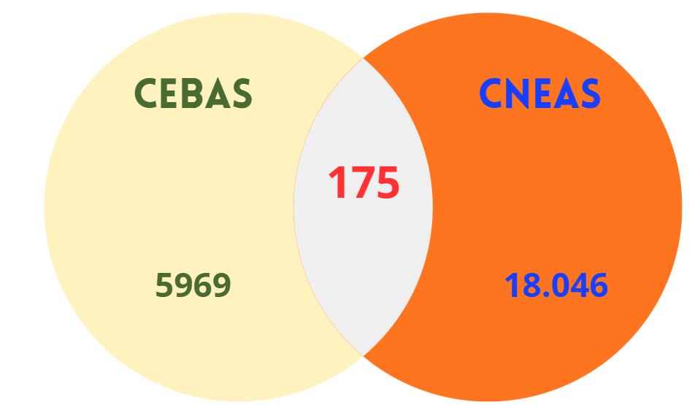
Certificadas CEBAS X Cadastradas CNEAS
O gráfico demonstra o número de entidades certificadas pela SNAS/MDS até 31/12/2025, que já integram o Cadastro Nacional de Entidades de Assistência Social (CNEAS).
Das 6.144 entidades/OSC que usufruem dos efeitos da certificação, 5.969 estão com o cadastro concluído no CNEAS e 175 não possuem CNEAS concluído.
Fonte: DRSP/SNAS/MDS

Slide 9
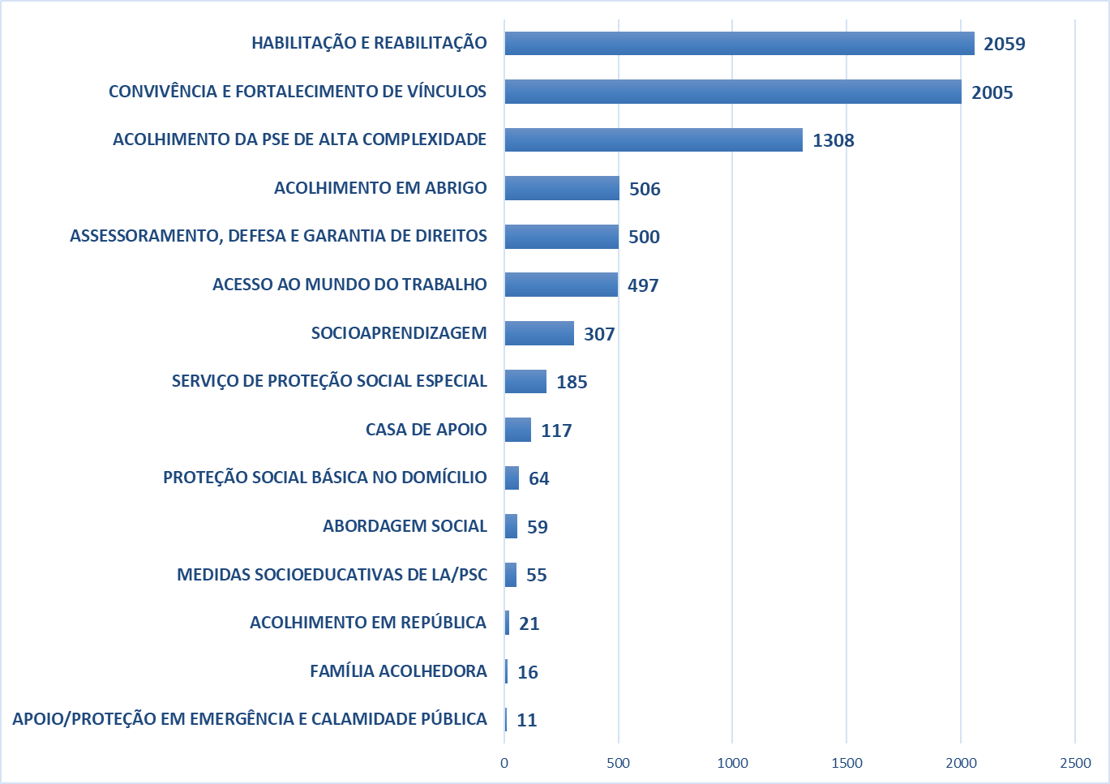

Provisões socioassistenciais das entidades certificadas
7.710
provisões socioassistenciais certificadas
Fonte: DRSP/SNAS/MDS

Slide 10
Comunicação
MÊS | Audiência Presencial/on-line | FALA BR | E-mails Respondidos Agenda DRSP | E-mails Respondidos DILIGÊNCIA | E-mails Respondidos Rede Privada (CGIARS) | DEMANDA SIC | TOTAL
JANEIRO | 17 | 5 | 74 | 665 | 95 | 4 | 860
FEVEREIRO | 19 | 7 | 153 | 755 | 127 | 2 | 1063
MARÇO | 25 | 7 | 131 | 876 | 150 | 1 | 1190
ABRIL | 21 | 3 | 118 | 586 | 201 | 4 | 933
MAIO | 19 | 2 | 147 | 554 | 153 | 5 | 880
JUNHO | 17 | 4 | 116 | 526 | 178 | 4 | 845
JULHO | 21 | 8 | 110 | 619 | 254 | 3 | 1015
AGOSTO | 22 | 4 | 68 | 764 | 304 | 3 | 1165
SETEMBRO | 15 | 3 | 92 | 681 | 220 | 3 | 1014
OUTUBRO | 25 | 6 | 61 | 915 | 269 | 2 | 1278
NOVEMBRO | 27 | 2 | 65 | 970 | 211 | 4 | 1279
DEZEMBRO | 24 | 3 | 60 | 719 | 196 | 3 | 1005
TOTAL | 252 | 54 | 1195 | 8630 | 2358 | 38 | 12527
Fonte: DRSP/SNAS/MDS

Slide 11



Supervisões
2025

Slide 12
Apresentação
O objetivo principal das supervisões é verificar a manutenção das condições que ensejaram a certificação das Entidades Beneficentes de Assistência Social (CEBAS) conforme artigo nº 38 da Lei Complementar 187/2021 considerando os impactos, a capacidade de ampliação e universalização dos serviços prestados pelas entidades no campo da assistência social.
Estados selecionados 2025 para Supervisão in loco
Norte: Tocantins
Nordeste: Ceará
Centro-Oeste: Mato Grosso do Sul e Brasília
Sudeste: Minas Gerais
Sul: Paraná e Santa Catarina
Público atendido
Tipo de atenção socioassistencial
Receita superior a R$ 5 milhões
Exercício de atividade comercial
Discrepâncias em informações prestadas/ indícios de irregularidades

Slide 13
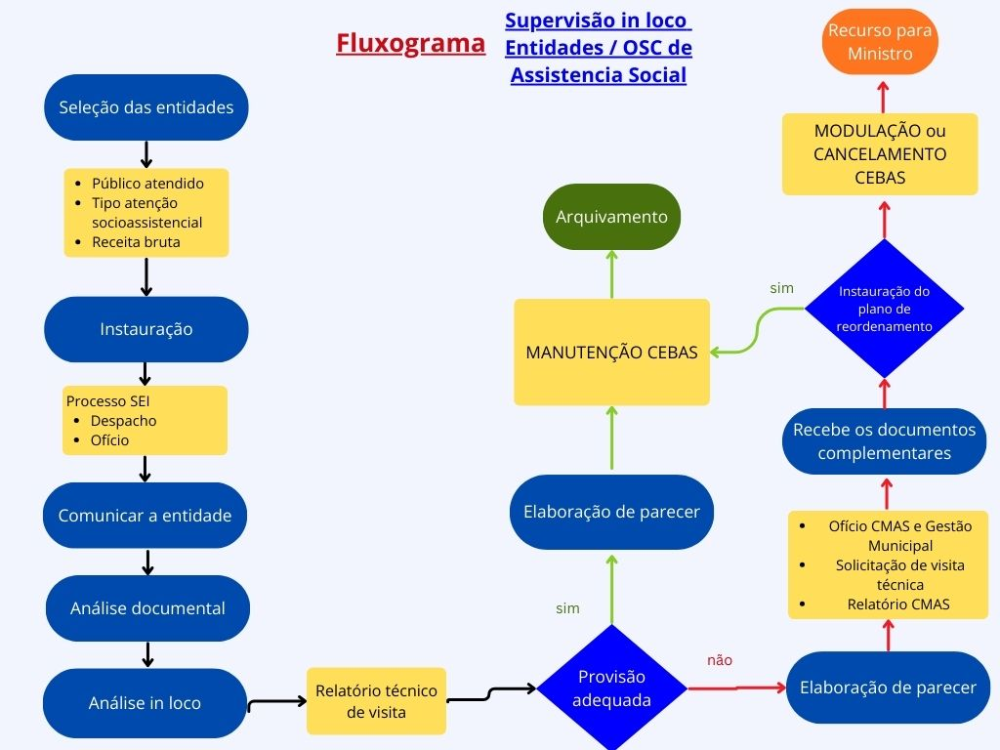
Fonte: DRSP/SNAS/MDS

Slide 14
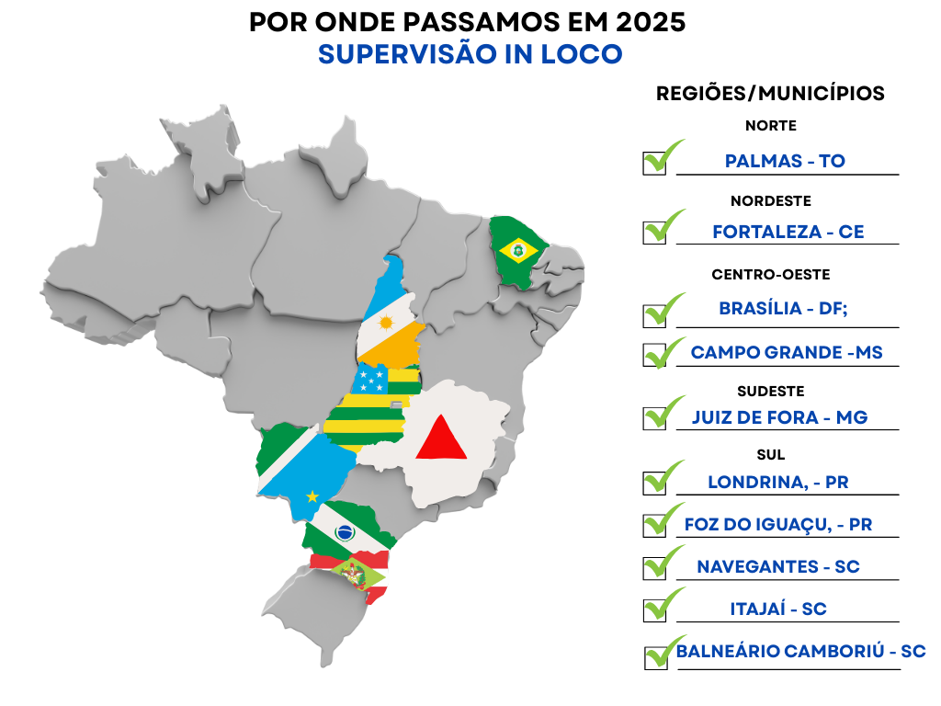
Fonte: DRSP/SNAS/MDS

Slide 15
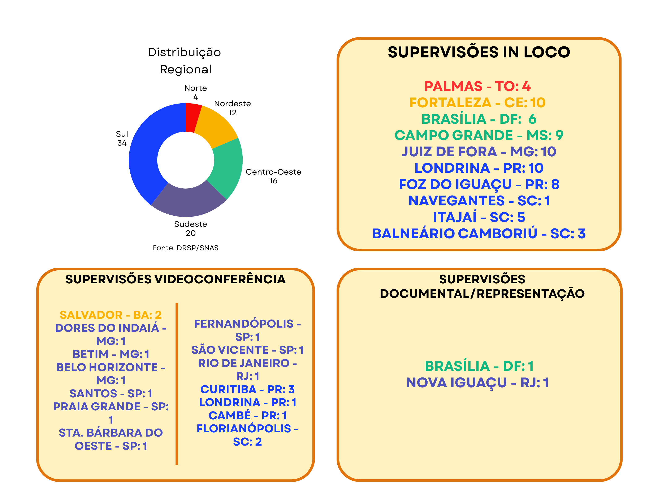
Fonte: DRSP/SNAS/MDS

Slide 16
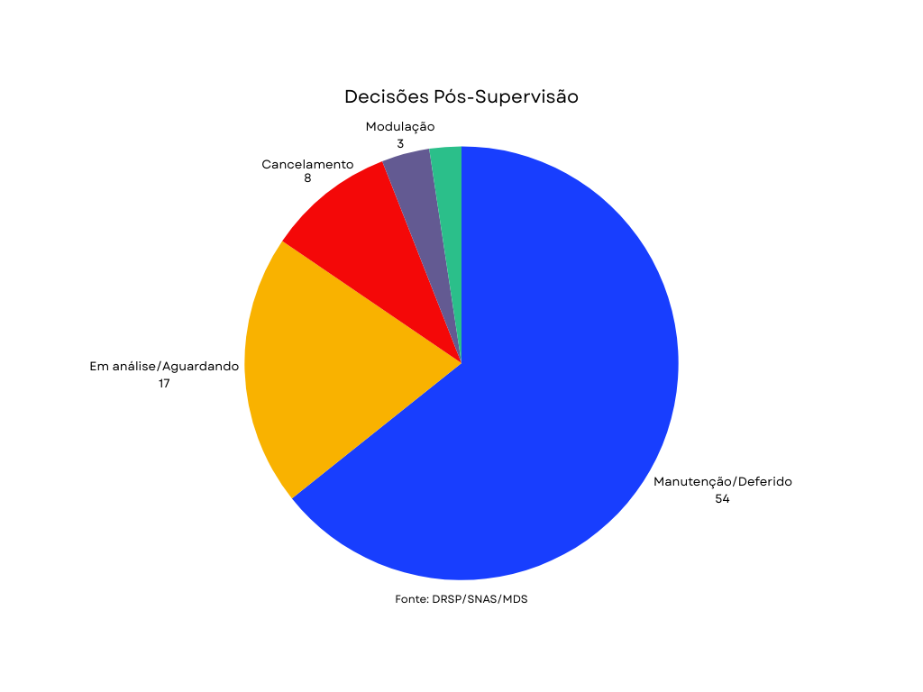
Fonte: DRSP/SNAS/MDS

Slide 17
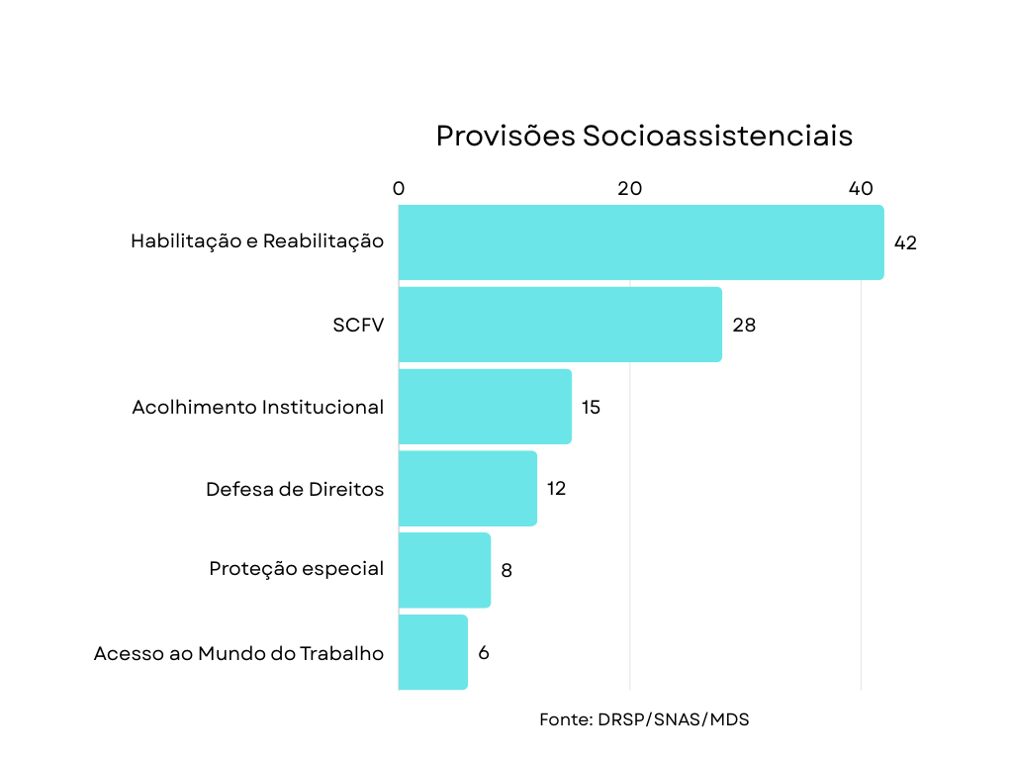

Slide 18
Dados de supervisão/importação
SITUAÇÃO | Importação | Supervisão Extraordinária | Supervisão Ordinária | Total Geral
MANUTENÇÃO DA DECISÃO | - | 7 | 50 | 57
ANÁLISE TÉCNICA | - | 17 | 20 | 37
MODULAÇÃO DOS EFEITOS | - | 20 | 2 | 22
DEFERIDO | 9 |  |  | 9
AGUARDANDO MANIFESTAÇÃO | - | 3 | 1 | 4
CANCELADO |  | 4 | - | 4
ARQUIVAMENTO POR PERDA DO OBJETO | 1 | 2 | - | 3
AGUARDANDO ANÁLISE DO RECURSO SNAS | - | 1 | - | 1
TOTAL GERAL | 10 | 54 | 73 | 137
Fonte: DRSP/SNAS/MDS
Decididos = 95
Em Trâmite = 42

Slide 19
Cadastro Nacional de Entidades de Assistência Social (CNEAS)

Slide 20
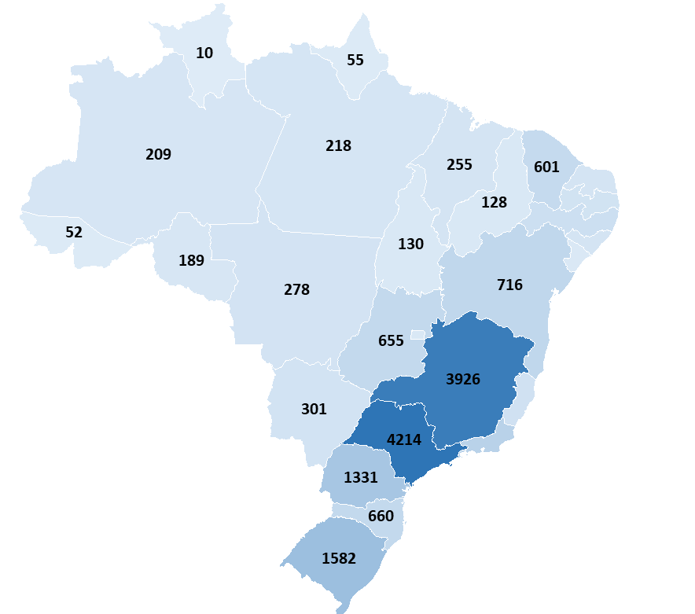
Cadastros concluídos no CNEAS – Brasil
18.207 cadastros concluídos
50.227 Provisões Socioassistenciais
Fonte: DRSP/SNAS/MDS

Slide 21
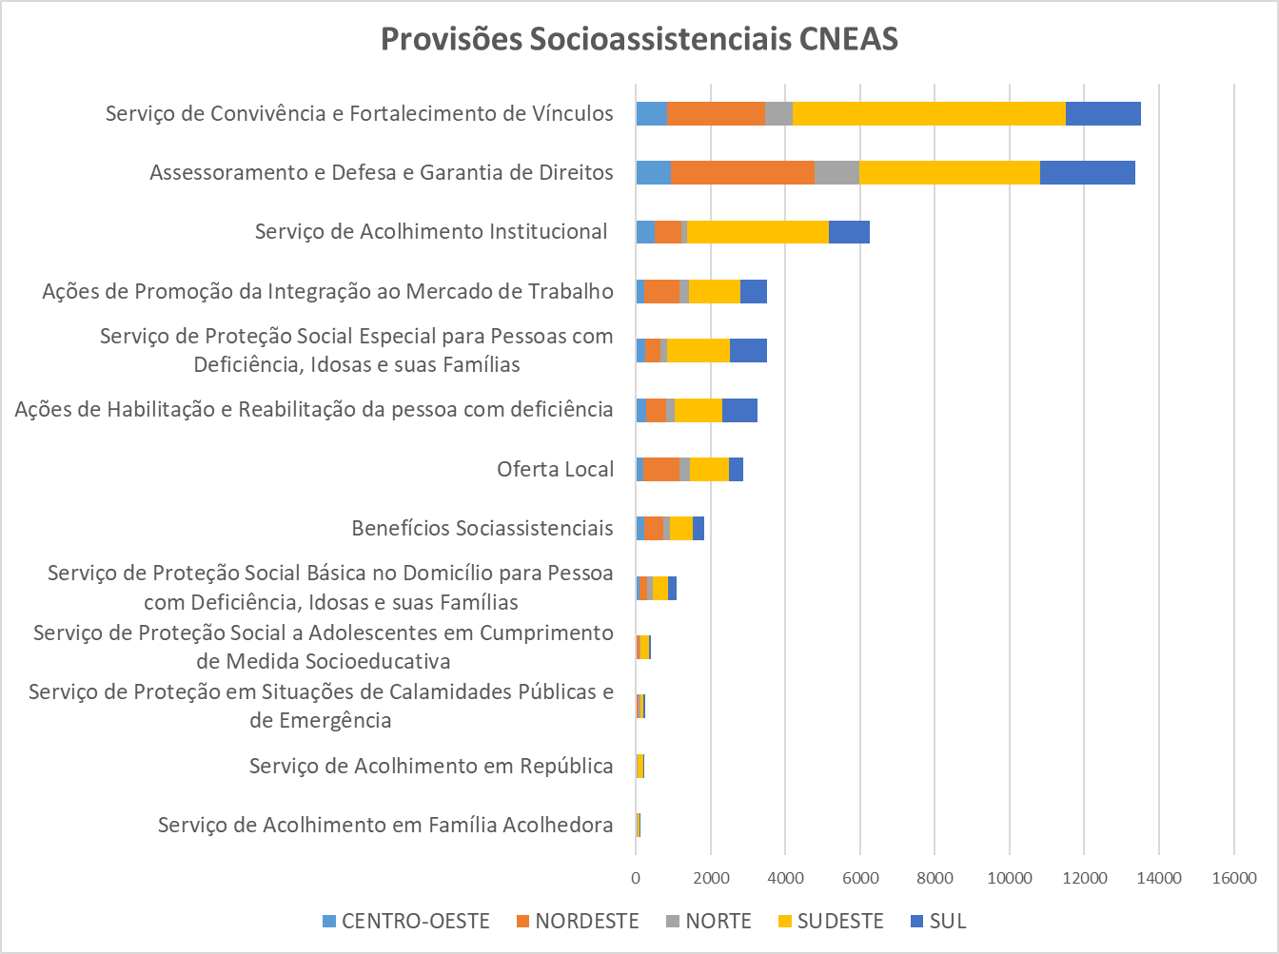
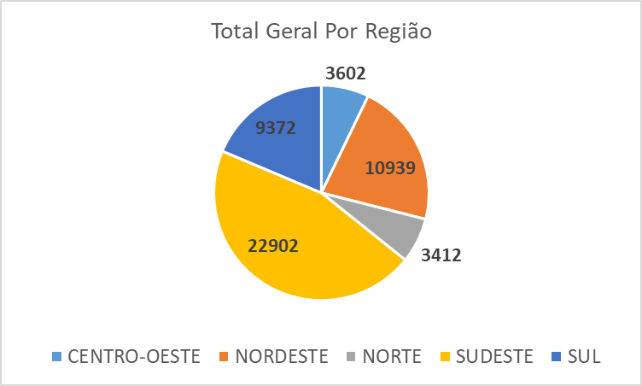
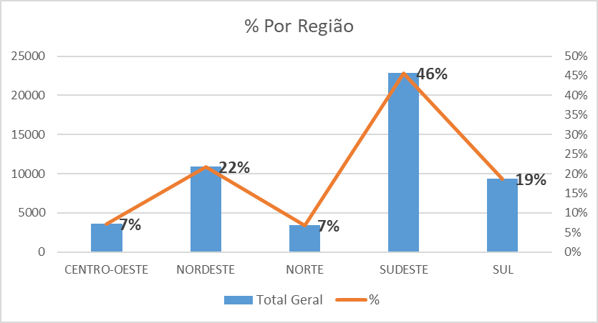
Fonte: DRSP/SNAS/MDS

Slide 22
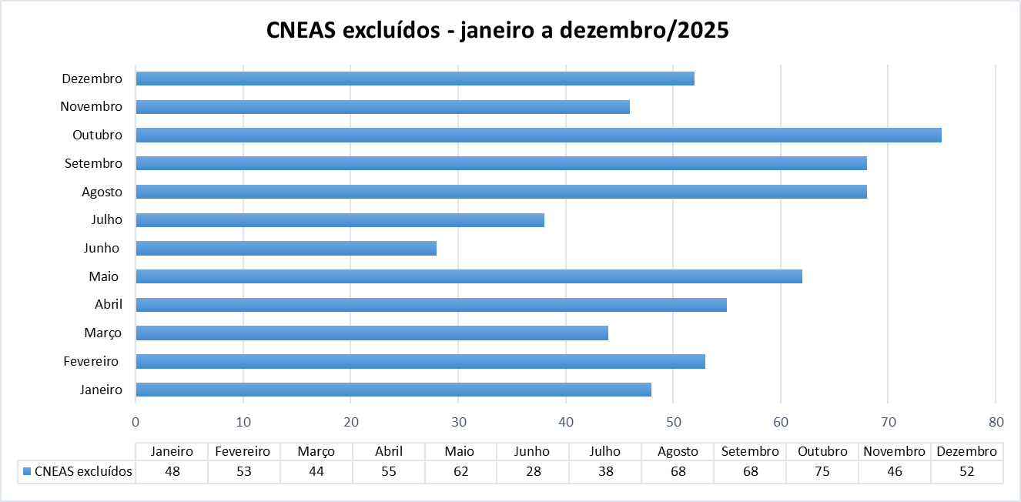
637 cadastros excluídos
Obs: concluído 1.424
Fonte: DRSP/SNAS/MDS

Slide 23
Apoios Técnicos de janeiro a dezembro/2025
A Coordenação-Geral de Gestão da Informação e Acompanhamento da Rede Socioassistencial (CGIARS), do DRSP, tem feito apoios técnicos junto aos Estados e municípios com o tema “A contextualização da importância das Organizações da Sociedade Civil na Rede Socioassistencial do SUAS”.
Mês | Nº de Apoios Técnicos | Municípios | Participantes
Março | 2 | 8 | 22
Abril | 5 | 198 | 513
Maio | 5 | 37 | 89
Junho | 3 | 11 | 18
Julho | 6 | 26 | 66
Agosto | 4 | 7 | 578
Setembro | 5 | 90 | 425
Outubro | 1 | 91 | 180
Total | 31 | 468 | 1891
Fonte: DRSP/SNAS/MDS

Slide 24
Principais resultados e novidades do DRSP

Slide 25
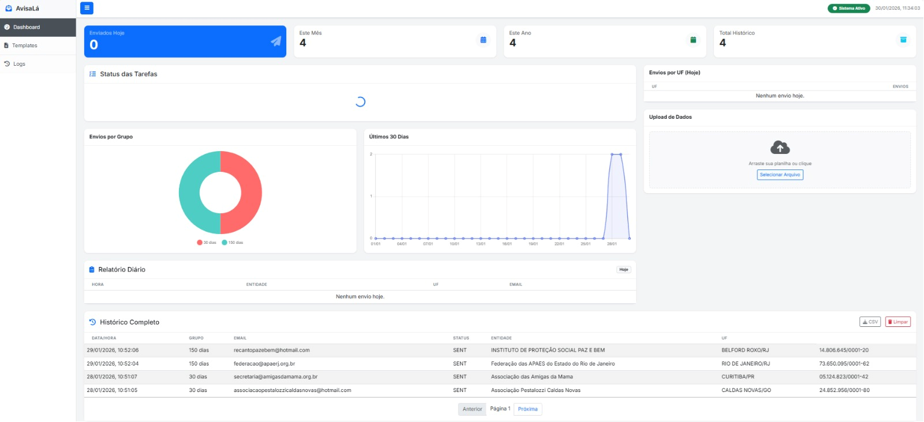
AvisaLá
Fonte: DRSP/SNAS/MDS

Slide 26


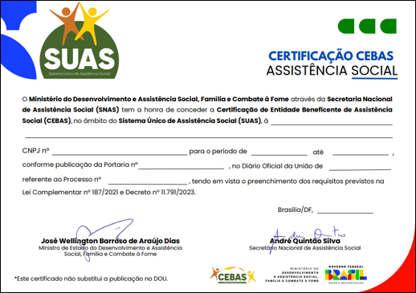
Principais resultados do DRSP
Logomarca CEBAS e Manual de Identidade Visual da Logomarca
Novo Certificado CEBAS
Art. 43 da Lei Complementar nº 187/2021;
Fonte: DRSP/SNAS/MDS

Slide 27
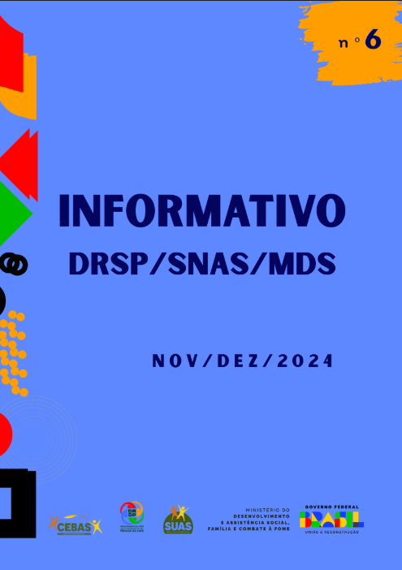
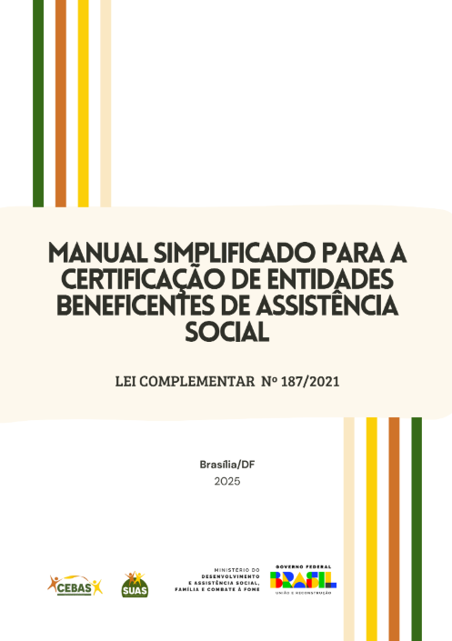
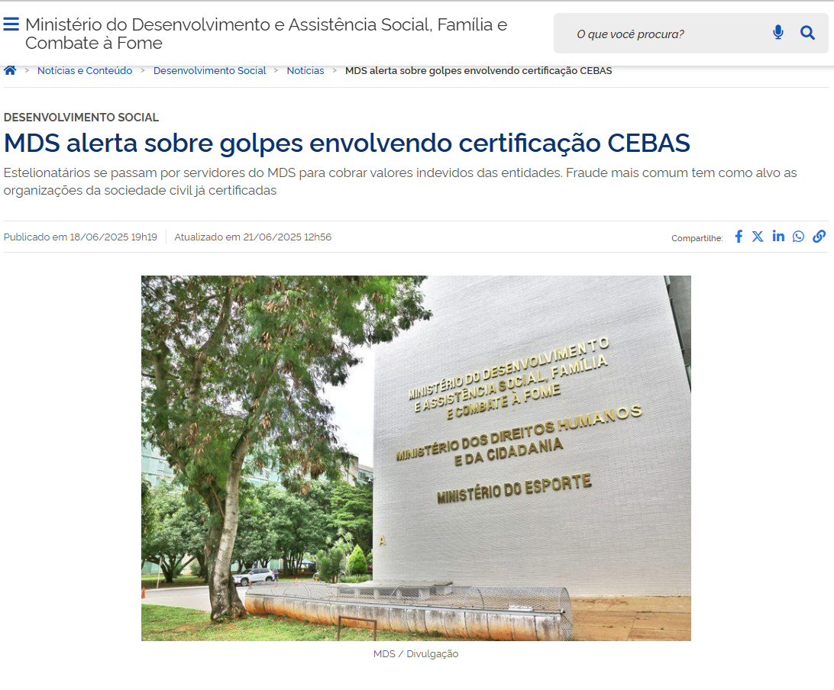

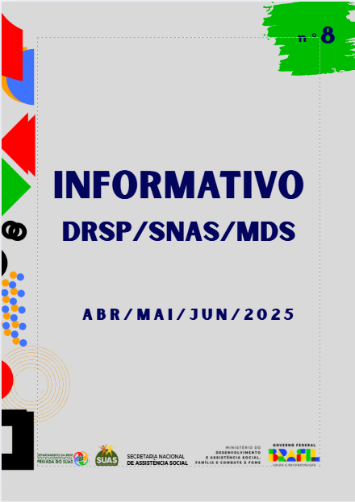
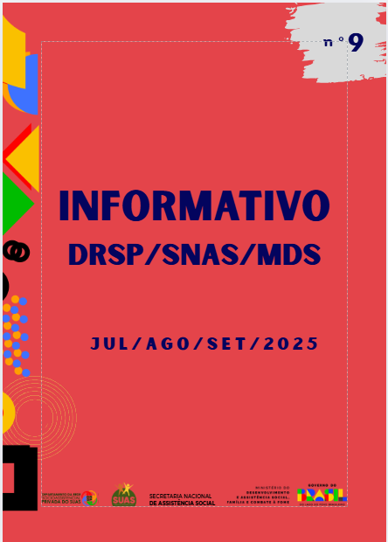
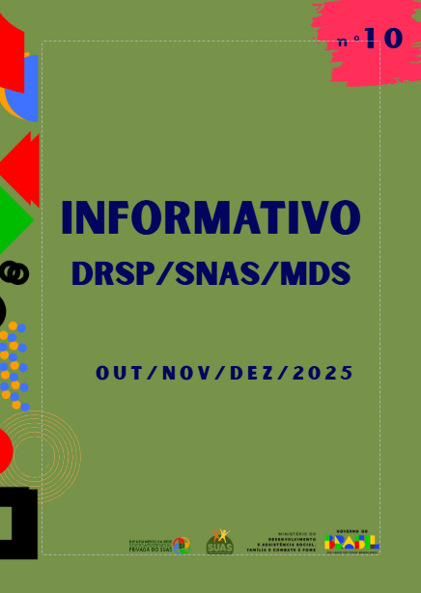
Principais resultados do DRSP
Campanha contra golpes
Campanha de alerta sobre golpes aplicados contra entidades/OSCs da assistência social
Em todas redes sociais do MDS/SNAS/DRSP
Informativo DRSP
Objetivo: Divulgar as ações desenvolvidas pelo departamento;
Lançamento de 4 informativos/edição trimestral
Manual CEBAS
Orientar as entidades/OSCs no processo de requerimento do Certificado CEBAS

Slide 28

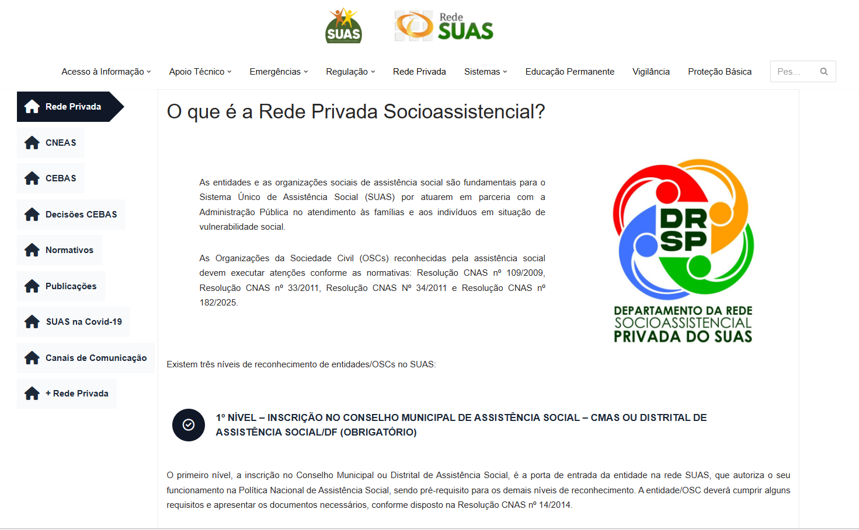



Principais resultados do DRSP
Ciclo de Lives: Fortalecer a rede – Objetivo: ampliar o diálogo com as organizações da sociedade civil;
Foram realizadas 7 lives
Atualização da pg Rede Privada – Blog SUAS
Manuais, Portarias CEBAS, legislações e outros materiais pertinentes

Slide 29
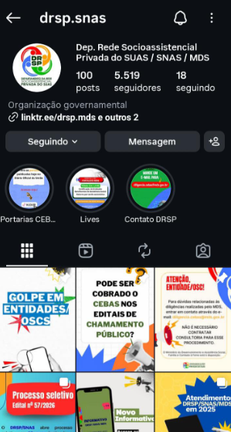

Principais resultados do DRSP
@drsp.snas
Canal de comunicação mais interativo e acessível para tirar dúvidas e divulgar informações sobre:
As atribuições da rede socioassistencial do SUAS;
Os níveis de reconhecimento das entidades/OSCs no SUAS;
A gestão do Cadastro Nacional de Entidades de Assistência Social (CNEAS);
O processo de análise e concessão do CEBAS para OSCs de atuação preponderante na Assistência Social;
Entre outros.

Slide 30




Principais resultados do DRSP
Estratégia de assessoramento para a formação continuada e ao aprimoramento das provisões de serviços, programas e projetos executados pelas entidades e Organizações da Sociedade Civil (OSCs) no âmbito do SUAS.
Promover a articulação e o fortalecimento da rede socioassistencial do SUAS, aprimorar as práticas gerenciais e qualificar a execução das provisões socioassistenciais.
Aprovação da Resolução CNAS/MDS nº 205, de 16 de setembro de 2025 que instituí do Programa Nacional de Articulação e Fortalecimento da Rede Socioassistencial do SUAS

Slide 31
Núcleos de Apoio às Organizações da Sociedade Civil da Assistência Social (NOSCas)
Objetivo: assessoramento técnico, contábil e orientação jurídica às entidades e OSCs que atuam no âmbito do SUAS, promovendo a articulação e o fortalecimento da rede socioassistencial.
Público direcionado: Entidades/OSCs da assistência social com e sem vinculação ao SUAS, movimentos sociais, fóruns e coletivos.
Implementação de 6 núcleos piloto em parceria com a SUDENE e as universidades: UFRB; UFVJM; UFCG; UFCA; UFRPE, UFMA.
Portaria Interministerial SG-PR/MEC nº 192, de 11 de março de 2025 (Extensão em Participação Social)

Slide 32
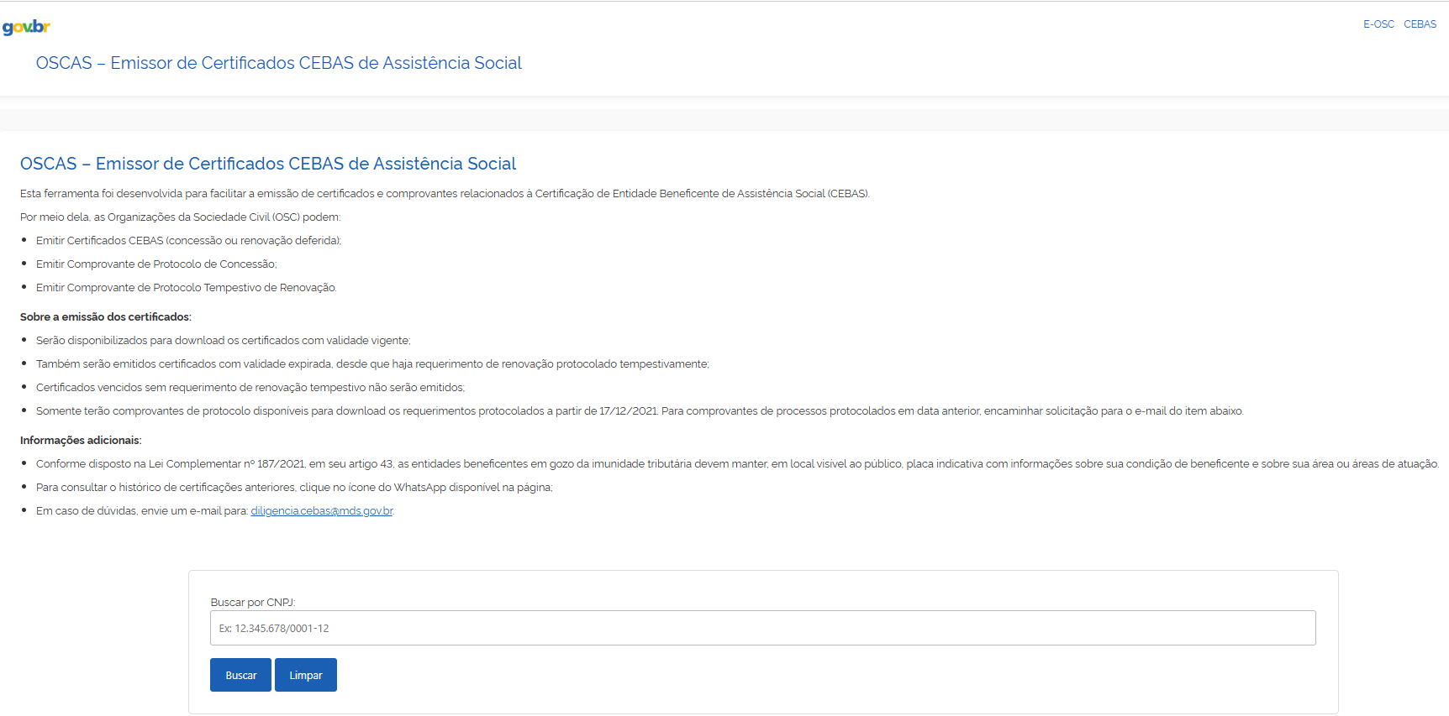
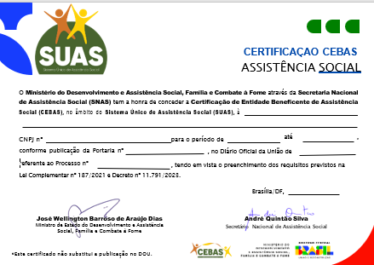
OSCas – Emissor de Certificados CEBAS de Assistência Social
Fonte: DRSP/SNAS/MDS

Slide 33

Novo SCNEAS
Entidades/OSCs
CMAS/CAS-DF
Gestões Municipais
Gestões Estaduais
Gestão Federal
.
Planejamento do Projeto do Novo Sistema de inscrição: para otimizar o processo de inscrição, monitoramento e gestão das provisões socioassistenciais prestadas pelas entidades e Organizações da Sociedade Civil (OSCs) de assistência social.
Fonte: DRSP/SNAS/MDS

Slide 34
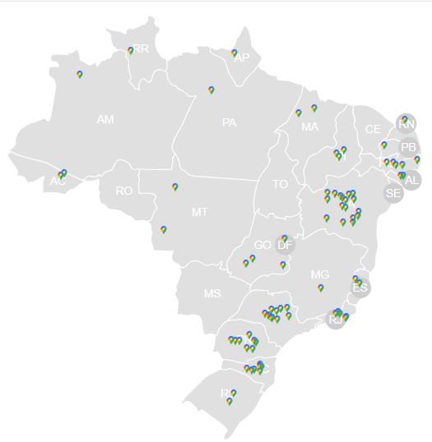
DRSP vai até você!
Participação em eventos externos:
63ª Reunião da Comissão para o Desenvolvimento Social da ONU, em Nova York;
Encontro de Novos Prefeitos e Prefeitas;
II Encontro Nacional de Fundos de Assistência Social;
Participações do DRSP na Câmara dos Deputados: Capacitação CEBAS, Sessão Solene- 20 anos do SUAS e Audiência pública sobre a PEC 383/17;
Lançamento do Programa Aprimora Rede+ em Recife;
25º Encontro Nacional do CONGEMAS; e
14ª Conferência Nacional de Assistência Social, entre outros.
Fonte: DRSP/SNAS/MDS

Slide 35



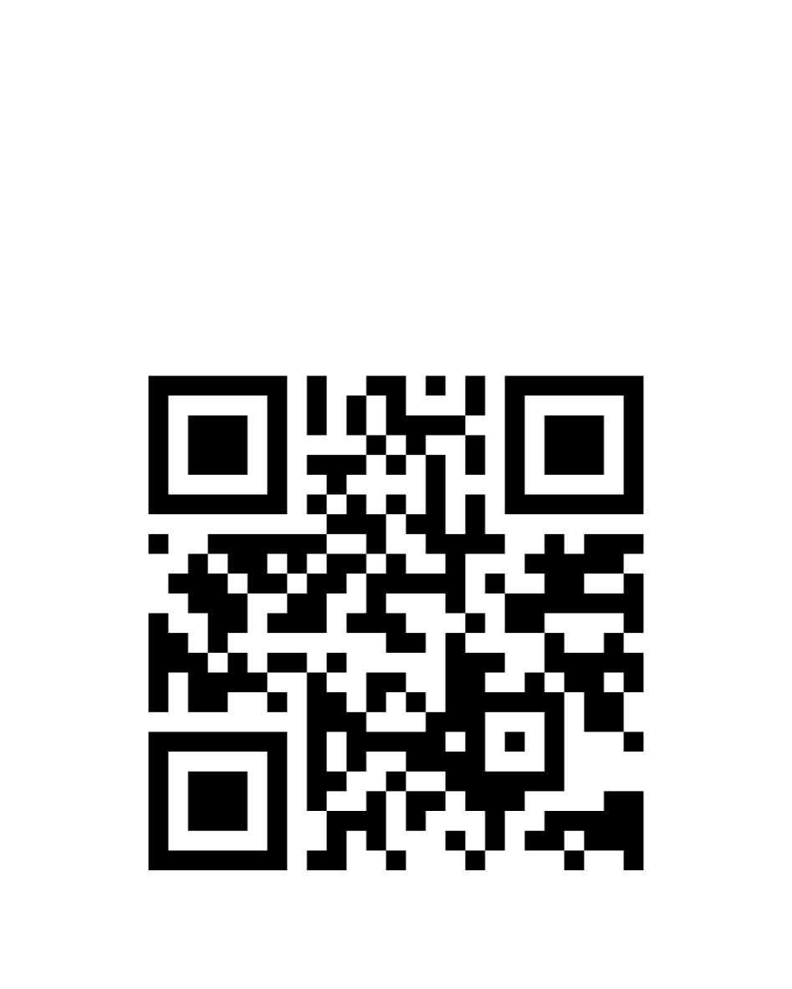
Canais de comunicação
Dúvidas de inscrição no Conselho, CNEAS e OSCs no SUAS:
@DRSP.SNAS
  redeprivadasuas@mds.gov.br​ ​
LINKTR.EE
  (61) 2030-3361
Dúvidas de Certificação CEBAS:
  diligencia.cebas@mds.gov.br
Pedido de audiências:
  agendadrsp@mds.gov.br
linktr.ee/drsp.mds
  (61) 2030-3403

Slide 36


